Slide 1
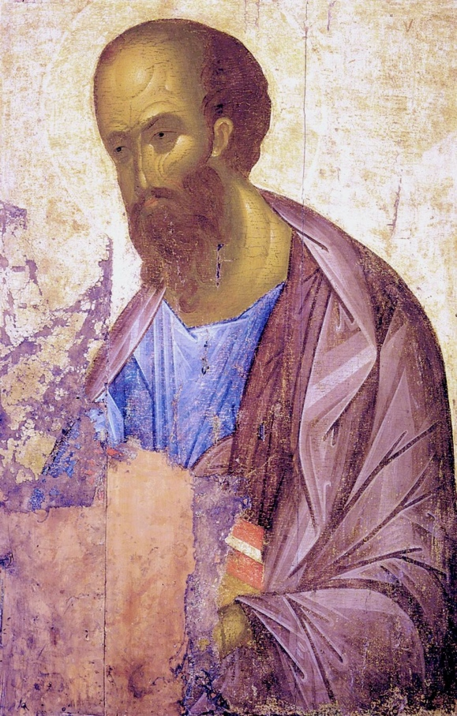
Pontificia Università della Santa Croce Facoltà di Teologia Corso: Giustificazione e Figliolanza divina in San Paolo
Teologia
ed etica di Paolo
e altre Lettere
Anno Accademico 2024-2025
Prof. Giuseppe De Virgilio

Slide 2
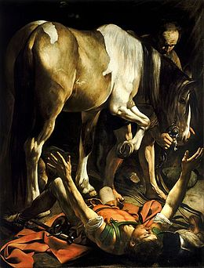
L’evento di Damasco
L’evento cristofanico di Damasco (At 9,1-19)
Inserito nella seconda sezione degli Atti (At 6,1-12,24), il racconto dell’evento di Damasco (9,1-19) costituisce la prima importante presentazione di Saulo di Tarso. Mentre la prima versione (9,1-19) è riferita da Luca nel quadro della sua narrazione storica, le altre due versioni (22,3-21; 26,4-23) sono attestate nel contesto di due apologie che l’Apostolo rivolge prima al cospetto dei giudei e successivamente davanti al re Agrippa.
Sintesi
Rivelazione
Illuminazione
Conversione
Vocazione
Missione

Slide 3
Eventi Cronologia media
Nascita di Paolo a Tarso 5/10 d. C.
Evento di Damasco 34/35
Incontro con Pietro 36/37
Assemblea di Gerusalemme 49/50
Missione a Corinto 50-52
Arresto e detenzione a Cesarea 58-60
Detenzione e morte a Roma 61-63

Slide 4
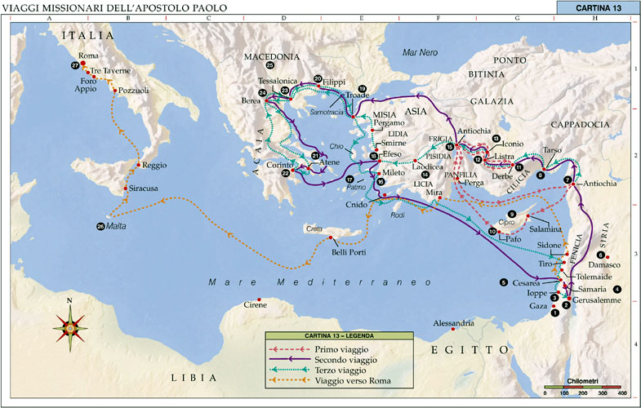
Le città di Paolo
1. GERUSALEMME
2. ANTIOCHIA
3. FILIPPI
4. TESSALONICA
5. ATENE
6. CORINTO
7. EFESO
8. CESAREA
9. ROMA

Slide 5
2.3. I viaggi missionari di Paolo
Tradizionalmente gli studiosi hanno individuato tre «viaggi missionari» di Paolo, seguendo le tappe del racconto lucano.
Altri autori delineano il quadro dell’evangelizzazione paolina individuando una «prima fase» missionaria che culmina con l’incidente di Antiochia e il successivo concilio di Gerusalemme, distinta da una «seconda fase», in cui Paolo svolge la missione autonoma, proclamando il «suo» Vangelo. Questa seconda fase è denominata genericamente «missione egea», perché in At 16-20 si descrive il «racconto di un interminabile viaggio di missione lungo le coste del mar Egeo».
Essa è caratterizzata da due città, che rappresentano i due centri operativi della missione che segnano i confini del mar egeo: a sud si colloca Corinto, mentre a nord si trova Efeso.
l’insieme degli itinerari di Paolo, va ribadito il ruolo fondamentale della comunità di Antiochia per Paolo, lo sviluppo del suo pensiero e della sua attività evangelizzatrice

Slide 6
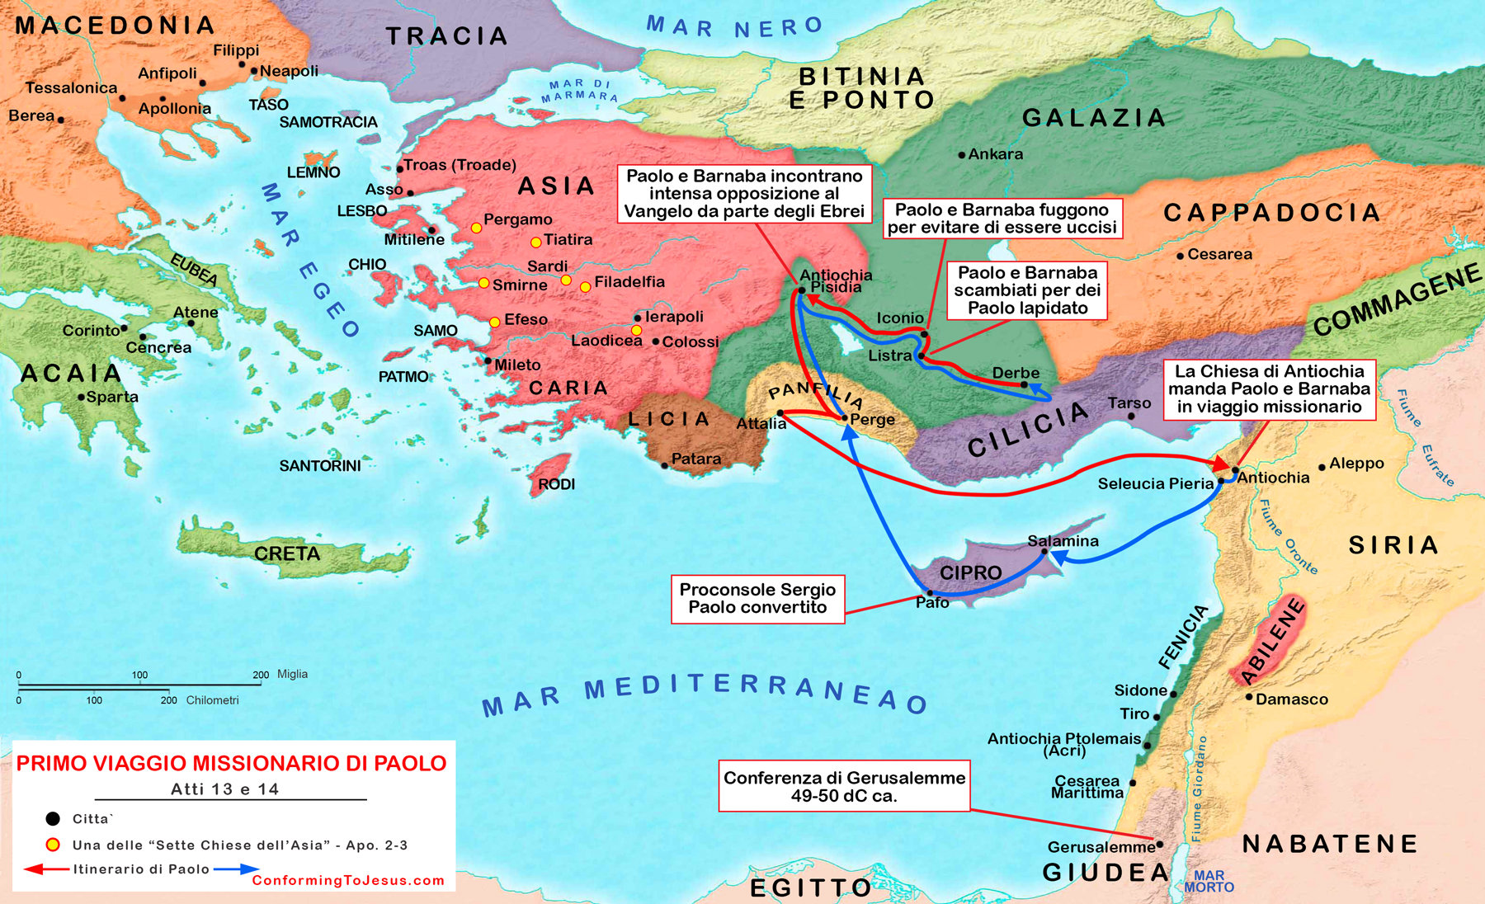
Primo viaggio missionario

Slide 7
Secondo viaggio missionario

Slide 8
Terzo viaggio missionario

Slide 9
Viaggio a Roma

Slide 10
Sintesi
Sulla base delle indicazioni emerse, possiamo ipotizzare la seguente scansione cronologica delle lettere, avendo presente le molteplici ipotesi si ricostruzione storica. Con (?) si intende segnalare il grado di ipoteticità («lettere disputate») della ricostruzione.
1Tessalonicesi 51 d. C. inviata da Corinto
2Tessalonicesi 52 inviata da Corinto (?)
1Corinzi 53 inviata da Efeso
2Corinzi 54-55 inviata da Filippi
Galati 55-56 inviata da Corinto (o da Efeso)
Romani 57 inviata da Corinto
Filemone 61-62 inviata da Roma
Filippesi 61-62 inviata da Roma
Colossesi 61-62 inviata da Roma (prima prigionia romana) (?)
Efesini 61-62 inviata da Roma (?)
1Timoteo 64-65 inviata dalla Macedonia (?)
Tito 65-66 inviata da Nicopoli (?)
2Timoteo 66-67 inviata da Roma (seconda prigionia romana) (?)

Slide 11
2. La personalità di Paolo: identità e missione
Delineiamo alcuni aspetti che compongono la ricca e multiforme personalità paolina, formulando il profilo paolino attraverso cinque caratterizzazioni dialettiche così tematizzate:
Paolo e il fariseismo
Paolo e Gesù Cristo
Paolo e la missione del Vangelo
Paolo e la Chiesa primitiva
Paolo e la solidarietà

Slide 12
L’attuale situazione della ricerca sull’epistolario paolino è orientata a considerare la seguente triplice distinzione dell’epistolario:
- sette lettere autoriali o protopaoline
1Ts; 1-2Cor; Gal; Rm; Fm; Fil
- tre lettere deuteropaoline o della «prima tradizione»
Col; Ef; 2Ts
- tre lettere pastorali o della «seconda tradizione»
1; Tt; 2Tm
5. La successione cronologica delle lettere
6. La trasmissione testuale delle lettere
Come per gli altri libri biblici, non si posseggono i testi originali, ma un ampio numero di copie (testimoni diretti). Il manoscritto più antico è il papiro n. 46 (P⁴⁶) della collezione di Chester Beatty (circa 200 d. C.). Datati al III sec. vi sono un'altra decina di testimoni papiracei che riportano frammenti delle lettere. In forma organica gli scritti paolini si trovano nei codici unciali completi risalenti al sec. IV (codice Sinaitico; codice Vaticano).

Slide 13
4. Il pensiero teologico 1. Il dibattito intorno alla «teologia paolina» 1.1. Connotazione «epistolare» della teologia di Paolo 1.2. L’individuazione del «centro vitale» 1.3. Teologia di Paolo e tradizione paolina 2. L’itinerario spirituale di Paolo fondamento della teologia 2.1. Gesù Cristo, centro ispiratore della vita spirituale 2.2. Il dono della comunione (koinōnía) 2.3. Nel dinamismo (dýnamis) dello Spirito Santo 2.4. La chiamata (klḗsis) alla santità 3. Il pensiero teologico di Paolo articolato in «sette temi» 1. Il progetto di Dio; 2. Il vangelo; 3. La fede; 4. La giustificazione; 5. La Chiesa; 6. L’etica; 7. L’escatologia..

Slide 14
Mappa concettuale
2.
Il Vangelo
3.
La fede
1.
Il “progetto” di Dio
4.
La giustificazione
DIO PADRE GESÚ CRISTO - FIGLIO UOMO
SPIRITO SANTO COSMO
7.
L’escatologia
5.
La chiesa
6.
L’etica

Slide 15
3.1. Il progetto di Dio
L’evocazione di questo tema assume valore teologico soprattutto in tre contesti paolini: Rm 8; Ef 1; 2Tm 1. In Rm 8,28 il progetto divino è la chiave di volta per comprendere il senso dell’esistenza umana in cerca.
Rm 8,28-30
²⁸Del resto, noi sappiamo che tutto concorre al bene, per quelli che amano Dio, per coloro che sono stati chiamati secondo il suo disegno. ²⁹Poiché quelli che egli da sempre ha conosciuto, li ha anche predestinati a essere conformi all’immagine del Figlio suo, perché egli sia il primogenito tra molti fratelli; ³⁰quelli poi che ha predestinato, li ha anche chiamati; quelli che ha chiamato, li ha anche giustificati; quelli che ha giustificato, li ha anche glorificati.
Ef 1,4-5.9-10
⁴In lui ci ha scelti prima della creazione del mondo per essere santi e immacolati di fronte a lui nella carità,
⁵predestinandoci a essere per lui figli adottivi mediante Gesù Cristo,
secondo il disegno d’amore della sua volontà, …
⁹facendoci conoscere il mistero della sua volontà, secondo la benevolenza che in lui si era proposto ¹⁰per il governo della pienezza dei tempi: ricondurre al Cristo, unico capo, tutte le cose, quelle nei cieli e quelle sulla terra.

Slide 16
3.2. Il vangelo
Collegato al «progetto di Dio» si situa il tema del vangelo (euaggélion). Se nel progetto di Dio l’Apostolo elabora una sintesi della teologia della storia e costruisce la relazione tra Dio e l’uomo, nel tema del vangelo si formula una sintesi fondamentale dell’evento cristiano.
Nel vangelo si deve cogliere la continuità tra il «progetto di Dio» e il suo dinamismo rivelativo, che permette all’uomo di incontrare e di accogliere il dono della salvezza. La forte presenza del termine “vangelo” e del verbo “evangelizzare” costituisce una peculiarità paolina.
Quattro elementi compongono il contenuto specifico del vangelo paolino:
a) l’annuncio del kérygma;
b) il dinamismo appellante dell’evangelizzazione universale;
c) la fondamentale libertà della risposta umana;
d) l’esito del processo evangelico nel destino futuro del credente.

Slide 17
a) L’annuncio del kérygma costituisce l’elemento di novità della predicazione cristiana:
1Cor15,1-5
¹Vi proclamo poi, fratelli, il Vangelo che vi ho annunciato e che voi avete ricevuto, nel quale restate saldi ²e dal quale siete salvati, se lo mantenete come ve l’ho annunciato. A meno che non abbiate creduto invano!
³A voi infatti ho trasmesso, anzitutto, quello che anch’io ho ricevuto, cioè
che Cristo morì per i nostri peccati secondo le Scritture
e che
e che ⁴fu sepolto è risorto il terzo giorno secondo le Scritture
⁵e che apparve a Cefa e quindi ai Dodici.
b) Un secondo aspetto è rappresentato dal dinamismo appellante dell’evangelizzazione universale.
1Cor 9,16-18
Annunciare il Vangelo non è per me un vanto, perché è una necessità che mi si impone: guai a me se non annuncio il Vangelo!
¹⁷Se lo faccio di mia iniziativa, ho diritto alla ricompensa; ma se non lo faccio di mia iniziativa, è un incarico che mi è stato affidato.
¹⁸Qual è dunque la mia ricompensa? Quella di annunciare gratuitamente il Vangelo senza usare il diritto conferitomi dal Vangelo.

Slide 18
c) Un terzo aspetto è costituito dalla libertà della risposta umana. La natura della predicazione è connotata in chiave dialettica e si propone nella logica della fiducia alla Parola (Rm 10,14-17) e della conseguente «obbedienza» (Rm 1,5: hypokoḕn písteōs).
Rm 1,1-6
¹Paolo, servo di Cristo Gesù, apostolo per chiamata, scelto per annunciare il vangelo di Dio – ²che egli aveva promesso per mezzo dei suoi profeti nelle sacre Scritture ³e che riguarda il Figlio suo, nato dal seme di Davide secondo la carne, ⁴costituito Figlio di Dio con potenza, secondo lo Spirito di santità, in virtù della risurrezione dei morti, Gesù Cristo nostro Signore; ⁵per mezzo di lui abbiamo ricevuto la grazia di essere apostoli, per suscitare l’obbedienza della fede in tutte le genti, a gloria del suo nome, ⁶e tra queste siete anche voi, chiamati da Gesù Cristo…
d) L’esito del processo evangelico è finalizzato al destino futuro del credente. L’assenso al vangelo segna l’orientamento escatologico dell’uomo, posto di fronte alla salvezza o alla sua esclusione (Fil 1,28; 3,19: apṓleia - perdizione). L’uomo che si apre a Cristo si realizza, chi lo rifiuta si perde. La salvezza è così intesa come realizzazione piena e totale della persona, la perdizione come il vuoto e il fallimento.

Slide 19
Fil 3,19-21
¹⁷Fratelli, fatevi insieme miei imitatori e guardate quelli che si comportano secondo l’esempio che avete in noi. ¹⁸Perché molti – ve l’ho già detto più volte e ora, con le lacrime agli occhi, ve lo ripeto – si comportano da nemici della croce di Cristo. ¹⁹La loro sorte finale sarà la perdizione, il ventre è il loro dio. Si vantano di ciò di cui dovrebbero vergognarsi e non pensano che alle cose della terra. ²⁰La nostra cittadinanza infatti è nei cieli e di là aspettiamo come salvatore il Signore Gesù Cristo, ²¹il quale trasfigurerà il nostro misero corpo per conformarlo al suo corpo glorioso, in virtù del potere che egli ha di sottomettere a sé tutte le cose.

Slide 20
3.3. La fede
La risposta positiva del Vangelo consiste nell’accoglienza dinamica e progressiva della salvezza mediante la fede (pístis). La fede è considerata come un’apertura totale al contenuto del vangelo, una disponibilità fondamentale dell’uomo che interpreta esistenzialmente la sua «concezione profonda del rapporto tra Dio e l’umanità: un rapporto di massima dipendenza, di fiducia incondizionata».
Per Paolo la fede è un’apertura radicale, totale, che ha un inizio preciso nel tempo, si protrae nel corso della sua maturazione, è continuata in tutti i dettagli della vita e va condivisa a livello comunitario, al punto che la stessa comunità diventa «soggetto» della fede.
Quattro livelli della fede
1. La fede come adesione iniziale.
2. La fede come assimilazione progressiva in tutta la vita. Tutta la vita è compenetrata dalla fede, aperta alla sua «cristificazione» e partecipa della filiazione adottiva (hyothesía: cf. Gal 4,5; Rm 8,15.23; 9,4; Ef 1,5).
3. Il processo di graduale «cristificazione» del credente rappresenta la dimensione della fede condivisa da parte della comunità .
4. Un ultimo livello della fede è rappresentato dalla spinta missionaria, conseguenza di una fede che opera mediante la carità (Gal 5,6).
DIMENSIONE BATTESIMALE
DIMENSIONE MORALE
DIMENSIONE ECCLESIALE
DIMENSIONE MISSIONARIA

Slide 21
3.4. La giustificazione
A partire dal kérygma primitivo dove di afferma che Cristo è morto «per i nostri peccati» (cf. 1Cor 15,3-5), Paolo esprime il processo interiore della redenzione mediante il linguaggio della «liberazione», della «riconciliazione» e soprattutto della «giustificazione» (dikaiosýnē).
In Cristo morto e risorto «per tutti», Dio ha capovolto il destino negativo della condizione umana e ha donato gratuitamente la riconciliazione e la vita (cf. Rm 3,25-26). il Padre non ha risparmiato il proprio Figlio, il solo giusto, ma nel suo progetto di amore lo ha consegnato alla morte e o risuscitato alla vita al fine di «dichiarare giusti» tutti coloro che accolgono nella fede il Cristo crocifisso e risorto.
Facendo ricorso alla tradizione giudaica e alla terminologia legale Paolo formula il concetto della «giustificazione per la fede», ritenuto il più importante e complesso tema argomentativo della sua architettura teologica. La sua tesi è esposta in Gal 2,16: «Sapendo tuttavia che l’uomo non è giustificato per le opere della legge ma soltanto per mezzo della fede in Gesù Cristo, abbiamo creduto anche noi in Cristo Gesù per essere giustificati per la fede in Cristo e non per le opere della legge; poiché per le opere della legge non verrà mai giustificato nessuno».
La «giustificazione» è una «riabilitazione» da parte di Dio che apre una nuova strada rispetto a quella della legge (nómos), per realizzare una nuova condizione di «autenticità dell’uomo».

Slide 22
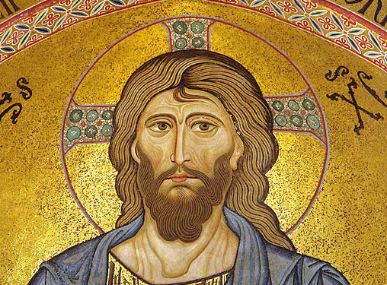
La fedeltà a Dio e il ruolo della legge
a) Nel pensiero ebraico la «giustizia» (s^{e}daqah) esprime un concetto «relazionale». Esso implica il far fronte agli obblighi che vengono all’individuo dal complesso delle relazioni di cui si fa parte. La giustizia è collegata alla fedeltà data ed è commisurata all’impegno di fedeltà richiesto nella relazione interpersonale.
Paolo presenta Dio «giusto» perché «giustificante»: Dio è fedele alle promesse perché rende l’uomo capace di fare pareggio. L'immagine di Dio è così condensata in Cristo morto e risorto e la formula dell'uomo è l’«immagine di Dio realizzata nella forma filiale di Cristo» (Rm 8,28-30). L’uomo giustificato diventa «testimonianza e trasparenza» di Dio. Paolo sviluppa ulteriormente l’argomento antropologico: la somiglianza di Dio acquista la forma (morphḗ) di Cristo.
Le scelte dell’uomo, il suo amore, la sua conoscenza, hanno la stessa forma delle scelte, dell’amore, della conoscenza di Cristo.

Slide 23
La legge mosaica
La legge rende noti i comandamenti di Dio e allo stesso tempo chiede ai credenti una corrispondenza di fedeltà che si contrappone alla potenza del peccato e al rifiuto dell’alleanza.
Il ruolo della legge consiste nel far conoscere i limiti del male e nel commisurare la condotta umana con la giusta relazione voluta da Dio e confermata nell’alleanza. C'è così una misura per il rapporto con Dio, quando, alla richiesta di amare Dio con tutto il cuore, il credente vive nel «timore di Dio». Secondo l’Apostolo la legge mosaica è santa e «santo, giusto e buono è il comandamento» (Rm 7,12), ma la sua finalità è limitata e dialetticamente connessa con il tema di «peccato», che è trasgressione della legge.
Il processo giustificante compiuto nel mistero pasquale non è frutto dell’iniziativa umana né proviene dalla legge, ma della grazia di Dio.
Pertanto il precedente schema sacrificale dell’antica alleanza, con cui il pio israelita invocava il perdono dei peccati e offriva il sacrificio per tornare nella giustizia divina proveniente dalle «opere» richieste dalle norme della legge viene rovesciato. L’essere giustificati da parte di Dio implica la fede nel dono salvifico di Cristo che ha dato la vita per l’umanità (Gal 2,21).
Nel suo ruolo storico, la legge (torah) è stata donata in vista della promessa e ha accompagnato come un «pedagogo» i credenti verso Cristo, in cui si rivela la pienezza della Legge (cf. Gal 3,19-29) e il suo termine (Rm 10,4).

Slide 24
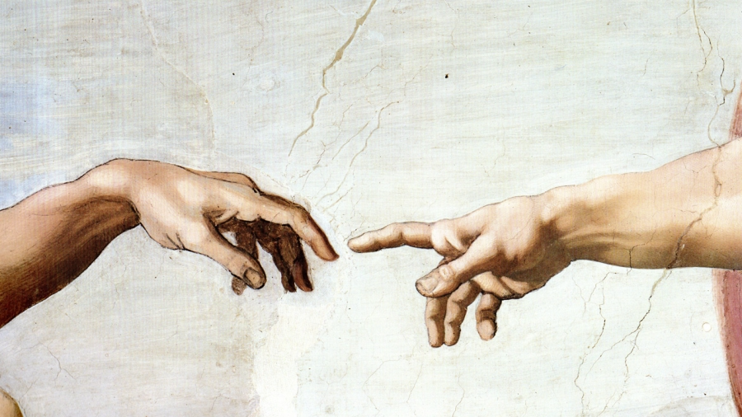
L’Apostolo esprime il dinamismo della giustificazione attraverso diverse espressioni che declinano le conseguenze della salvezza realizzata in Cristo. Ne segnaliamo tre:
La grazia
Per grazia (charis) s’intende il dono benevolente di Dio (eb.: hēn) che si rivela mediante Cristo come potenza salvifica a favore dell’umanità (Ef 2,5).
La riconciliazione
La giustificazione per la fede si concretizza nella «riconciliazione» (katallagē). La riconciliazione rivela l’amore divino che si è manifestato nella morte vicaria del Figlio (Rm 5,6-8).
La nuova creazione
Il dinamismo della giustificazione viene espresso con il concetto di «nuova creazione» (2Cor 5,17; Gal 6,15: kainē ktisis), unitamente all’espressione «uomo nuovo» (Ef 2,15; 4,23-24; Col 3,9-10).
Il motivo è ulteriormente sviluppato nello scenario cosmico di Rm 8,18-23 in cui si delinea la radicale novità dell’azione dello Spirito Santo nella storia terrena e cosmica che vive nell’attesa del compimento escatologico del progetto divino.

Slide 25
3.5. La Chiesa
Il termine «chiesa» (ekklēsia) è solitamente impiegato dall’Apostolo per indicare le comunità dei credenti intese corporativamente come «identità» destinatarie delle sue lettere (Tessalonica, Corinto, regione della Galazia, Filippi, Roma, Colosse, Efeso).
La «chiesa» insensolatoè da intendersi come la comunità dei battezzati (Rm 6,7), di quanti sono coinvolti nel processo di giustificazione e di santificazione («santi»), che vivono la dinamica comunionale e missionaria.
- Le immagini ecclesiali
Ne segnaliamo diciotto:
lettera di Cristo (1Cor 2,3), ulivo (Rm 11,13-24), piantagione di Dio (1Cor 9,9), edificio (1Cor 3,9-15), tempio (2Cor 6,16; Ef 2,21), fidanzata di Cristo (2Cor 11,1-3), cittadini del vangelo (Fil 1,27-30; 3,20), popolo di Dio (Rm 9,25-26), Israele di Dio (Gal 6,16), circoncisione (Fil 3,3) figli di Abramo (Gal 3,29; Rm 4,16), il resto (Rm 9,27; 11,5-7), gli eletti (Rm 8,33), la nuova creazione (1Cor 5,17), la luce (Fil 2,15; 1Ts 5,5), servi nell’amore (Gal 5,13), figli di Dio (Rm 8,14-17), famiglia (1Tm 3,15; Ef 5,21-34).
Dall’idea della piccola comunità locale, costituita in una domus del tempo, alla prospettiva universalistica della Chiesa estesa in tutto il mondo, l’attestazione del tema in Paolo costituisce una peculiarità teologica senza precedenti. Il termine denota le assemblee cristiane composte prevalentemente dai gentili. Paolo parla di «chiese di Dio» nella Giudea, in Galazia, in Asia o in Macedonia.

Slide 26
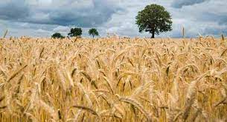
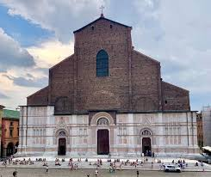
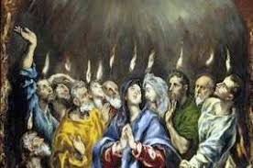
Tre immagini dell’ekklēsía: metafora agricola («il campo»), metafora edilizia («l’edificio»); metafora somatica («il corpo»).
a) la Chiesa come il “campo di Dio” (theoû geṓrgion: piantagione di Dio) in 1Cor 3,6-9, secondo la metafora agricola ripresa dal linguaggio profetico (Ger 1,9s; 18,7.9; 24,6).
b) La Chiesa come edificio o costruzione (oikodomḗ), il cui fondamento è Cristo (1Cor 3,9). La metafora dell’edificio è applicata al concetto di “tempio” (naós theoû) in cui abita Dio e lo Spirito (1Cor 3,16-17; 2Cor 1,16-18; 6,16; Ef 2,20-22).
c) La Chiesa come «corpo di Cristo» (sôma toû Christoû). Tale immagine è usata dall’Apostolo nelle sue prime lettere (1-2Cor; Rm) per indicare la realtà della comunità locale (1Cor 12,12-27), per parlare dei cristiani di Roma e delle loro reciproche relazioni (Rm 12,4-5) e per tutti coloro che sono uniti nel Signore (1Cor 12,13).

Slide 27
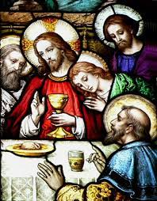
La Cena del Signore
Il cuore pulsante della comunità cristiana è rappresentato dalla partecipazione alla «cena del Signore» (kyriakón deipnón: cf. 1Cor 11,17-34).
La tradizione della Cena del Signore diventa il criterio di verifica teologica per le relazioni tra i credenti: essi realizzano le verità trasmesse quando si accolgono reciprocamente in spirito di unità e non di divisione (1Cor 11,18), di compartecipazione dei beni e non di discriminazione sociale (vv. 21.30), di celebrazione del corpo di Cristo donato e del suo sangue versato e non in funzione egoistica ed edonistica (vv. 21.34).

Slide 28
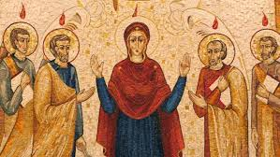
La dimensione carismatica e ministeriale della Chiesa
La Chiesa è corpo di Cristo composto da molteplici membra e connotata da carismi e ministeri. Il «modello paolino» di comunità con la sua struttura gerarchica e diaconale costituisce un sicuro esempio dello stile di vita del cristianesimo primitivo. Dalla dialettica tra carismi e ministeri emerge l’identità della Chiesa voluta dal Signore e incarnata nei diversi contesti sociali e culturali in cui il cristianesimo attecchisce.
Le diverse ministerialità si collocano all’interno del servizio della Parola, sostenuto dall’azione di Dio che mediante lo Spirito Santo sceglie nella Chiesa alcuni «in primo luogo come apostoli, in secondo luogo come profeti e in terzo luogo come maestri» (1Cor 12,28). A questa struttura paolina si richiama la tradizione successiva dove si parla di «profeti, evangelisti, pastori e maestri» (Ef 4,11).

Slide 29
3.6. L’etica
L’esistenza rinnovata da Cristo e condivisa nel dinamismo ecclesiale si traduce in uno stile nuovo di vita e nell’esercizio della responsabilità morale. Per cogliere la portata dell’etica paolina evidenziamo tre elementi: a) Il concetto di «coscienza» (syneídēsis); b) Le connessioni tra pensiero teologico e riflessione morale; c) La libertà e l’amore, fulcri dell’etica paolina.
Il concetto di «coscienza» (syneídēsis)
Cinque aspetti caratterizzano il tema della coscienza nell’etica paolina e neotestamentaria:
1) l’assunzione del concetto di syneídēsis esercita una notevole efficacia comunicativa nei riguardi dei destinatari etnico-cristiani;
2) la syneídēsis non è per Paolo qualcosa di divino nell’uomo, né un principio che spinge al bene, ma un’istanza giudicante, che accompagna l’azione dell’uomo;
3) la coscienza dei valori e delle norme, che è da presupporre a questa istanza giudicante, è data per tutti dalla morale e dalla ragione (Fil 4,8), per il cristiano, dalla ragione illuminata dalla fede (Rm 12,1);
4) la coscienza si collega ai due fulcri dell’etica paolina, la libertà e l’amore;
5) Paolo si appella alla facoltà della ragione di cogliere i valori morali e nello stesso tempo li approfondisce secondo il messaggio cristiano della fede.

Slide 30
La libertà (eleuthería)
La libertà nella prospettiva escatologico-pneumatica è esercizio della propria autodeterminazione ad amare Dio e il prossimo in vista del reciproco servizio (cf. Gal 5,13).
Nel contesto della comunità di Corinto l’Apostolo deve far fronte ad una concezione della libertà intesa in senso “gnostico”, come svincolamento (cf. 1Cor 6,12; 10,23) «da» ogni limite e norma e quindi come “esercizio di un potere” (1Cor 8,9: exousía) da parte dei credenti, conferito loro per opera dello Spirito. Nondimeno Paolo corregge tale idea presentando la libertà nella prospettiva escatologico-pneumatica come un «servizio del credente che è nella sovranità di Cristo» cioè come esercizio della propria autodeterminazione ad amare Dio e il prossimo in vista del reciproco servizio (cf. Gal 5,13).
L’amore (agapē)
L’amore (agápē) rappresenta insieme la condizione e il termine a cui deve tendere l’agire morale.
¹Cristo ci ha liberati per la libertà! State dunque saldi e non lasciatevi imporre di nuovo il giogo della schiavitù (…) ¹³Voi infatti, fratelli, siete stati chiamati a libertà. Che questa libertà non divenga però un pretesto per la carne; mediante l’amore siate invece a servizio gli uni degli altri. ¹⁴Tutta la Legge infatti trova la sua pienezza in un solo precetto: Amerai il tuo prossimo come te stesso. (Gal 5,1.13-14)
L’amore inteso da Paolo è nello stesso tempo divino ed umano, dono gratuito derivato dalla pasqua di Cristo e servizio ecclesiale nei riguardi del prossimo, universalmente inteso. Nel prezioso elogio di 1Cor 13,1-13 l’agapē è soggetto di relazioni profonde e condizione e compimento di tutti i doni spirituali, realtà pneumatica ed escatologica che «permane» fino alla fine (1Cor 13,8-13)

Slide 31
3.7. L’escatologia
La prospettiva escatologica costituisce il punto di arrivo del pensiero dell’Apostolo. La riflessione sulle «cose ultime» (ta eschata) ci riporta al dibattito iniziale intorno al centro della teologia paolina.
I motivi escatologici richiamati e discussi nelle lettere sono vari: la realtà della morte, la questione della parousia, il tipo di «corporeità» dei risorti, il giudizio personale e universale, la sorte dei defunti, la questione dello «stadio intermedio» tra il giudizio personale e quello universale, la consistenza della vita ultraterrena e della beatitudine finale.
I punti essenziali della visione escatologica paolina implicano due elementi basilari strettamente collegati: a) La portata escatologica del kérygma (1Cor 15,3-5); b) La reinterpretazione del tempo e della storia in prospettiva cristocentrica.
A) Per Paolo il senso ultimo dell’esistenza in Cristo è rappresentato dalla sua morte e risurrezione (cf. Rm 1,3b-4). Pertanto la confessione-proclamazione del kerigma. è l’evento radicalmente nuovo che caratterizza la fede delle prime comunità cristiane.
Risuscitando il Cristo e in Lui tutti i credenti, Dio Padre non risveglia i defunti per collocarli nello sheol: la risurrezione di Cristo produce la vittoria sul regno dei morti e il passaggio ad una nuova condizione di vita «oltre la morte». Mediante la sua risurrezione Cristo ha inaugurato gli ultimi tempi (cf, 1Cor 10,11), divenendo Lui stesso «primizia» (1Cor 15,20.23) e «primogenito dei morti» (Col 1,18).

Slide 32
Mappa concettuale dello sviluppo della «storia della salvezza»
CREAZIONE
PARUSIA
PROMESSA
FRATTEMPO
POPOLO ELETTO
COMPIMENTO
Gesù Cristo
CHIESA
UOMO
DIO
Antico Testamento
Nuovo Testamento

Slide 33
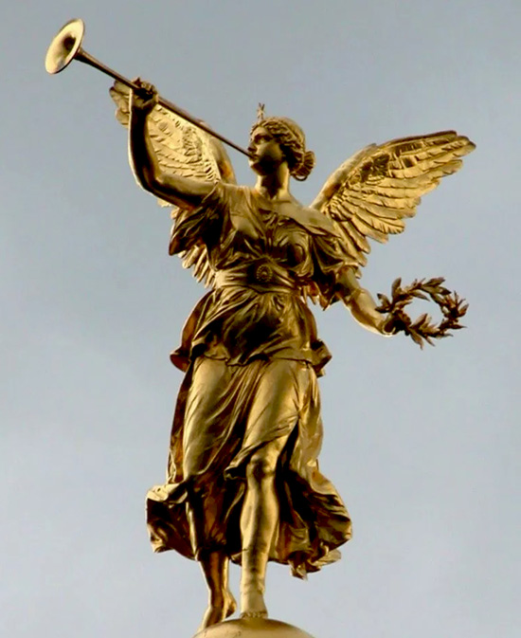
B) La reinterpretazione del tempo e della storia in prospettiva cristocentrica
La fede e le domande escatologiche
Nel riflettere sul futuro del credente, Paolo india due dimensioni strettamente collegate l’una all’altra. La prima è quella del futuro individuale, della situazione «intermedia» del singolo subito dopo la morte; la seconda è quella del futuro collettivo, con la resurrezione finale.
Il futuro individuale
Morte / giudizio particolare / attesa del tempo intermedio / giudizio universale
Il futuro collettivo
Morte / compimento del tempo intermedio / giudizio universale
Rileggiamo alcuni testi-chiave dell’epistolario:
1Ts 4,13-5,11
1Cor 15,1-58
Fil 1,20-24
2Cor 5,1-10

Slide 34
1Ts 4,13-5,11
Ai credenti di Tessalonica che ritenevano imminente la parousía di Cristo, l’Apostolo risponde che anche i morti parteciperanno alla sua apparizione finale, in quanto anche loro risusciteranno e andranno incontro al Signore con quanti ancora sono in vita (cf. 1Ts 4,15-18). La venuta del Signore glorioso sarà improvvisa, ma per i «figli della luce e del giorno» che l’attendono vigilanti, il «giorno del Signore» sarà giorno di salvezza (1Ts 5,1-10).
1Cor 15,1-58
Dopo aver affermato la centralità della risurrezione di Gesù, Paolo si sofferma sul «fatto» della risurrezione e sulle conseguenze che ne derivano per i credenti (15,21-34). La risurrezione di Cristo non ha solo una valenza personale ma universale. Cristo «primizia» porta a compimento il regno ponendo ai suoi piedi tutti i nemici e la morte, per sottomettersi a Dio Padre e consegnare nelle sue mani ogni potere.
Fil 1,20-24
In Fil 1,20-24 prevale la testimonianza «esistenziale» di Paolo che pensa alla propria morte in rapporto alla pienezza di vita futura. Il fatto che egli afferma la condizione dell’«essere con Cristo» dopo la morte, implica uno sviluppo del pensiero escatologico: oltre all’attesa della parousía l’Apostolo lascia supporre uno «stato intermedio» tra l’essere con Cristo alla morte e la risurrezione alla parousía.
2Cor 5,1-10
L’Apostolo afferma la permanenza della dimensione personale e corporea dell’uomo dopo la sua morte, ritenendo che tale compimento è opera dello Spirito Santo donato da Dio come «caparra» (cf. Rm 8,11.23; Ef 1,14; 4,30) e che la beatitudine finale dei credenti sia la «comunione» con il Signore.

Slide 35
Lo sviluppo della riflessione escatologica paolina
La dimensione presenziale della visione escatologica paolina
Diversi autori hanno sottolineato uno sviluppo «presenziale» della riflessione escatologica nelle lettere deuteropaoline (Col; Ef; 2Ts e) e Pastorali (1-2Tm; Tt).
Nella lettera ai Colossesi si presenta la condizione dei battezzati nel quadro della salvezza realizzata e il tempo presente della comunità come anticipazione della gloria che si compirà nei cieli (cf. Col 1,5).
In quanto «bene sperato» nel tempo, l’attesa cristiana è fondata sulla parola di verità del vangelo e spinge tutti alla fede e all’amore operoso (cf. Col 1,4). Condizione della salvezza è che la comunità non dovrà lasciarsi distogliere dalla «speranza del vangelo» (Col 1,23). Vivere nel tempo significa essere fedeli alle esigenze della vita cristiana, sperimentando la presenza del Cristo glorioso che agisce nel presente della Chiesa (Col 1,27).
Similmente nella lettera agli Efesini la speranza escatologica è interpretata nel suo contenuto oggettivo. L’idea di speranza è precisata rispetto al contenuto e al fondamento: essa è definita «il tesoro della gloria dell’eredità tra i santi» (Ef 1,18) e ha il suo fondamento nella «grandezza della potenza di Dio verso i credenti secondo l’efficacia della sua forza» (Ef 1,19), già dimostrata in Cristo (Ef 1,20-23).
Il tempo in cui vive e opera la Chiesa è occasione propizia per giudicare il grado di maturità dei credenti. Nella luce della rivelazione del «Cristo-éschaton» i credenti sono chiamati all’esercizio di una responsabilità coraggiosa, sono resi santi per la potenza di Dio e destinati a far glorificare in loro il nome del Signore Gesù.

Slide 36
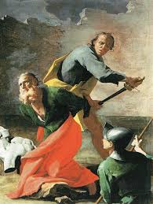
Circa la prospettiva escatologica attestata nelle Lettere Pastorali va sottolineata la centralità del concetto di speranza in Dio (1Tm 1,1; Tt 1,2). L’autore paolino intende preparare le comunità e i relativi responsabili ad affrontare le prove e le difficoltà in attesa dell’«epifania» gloriosa del Cristo. Si conferma la connessione tra dimensione escatologica e impegno etico. La speranza è esercizio della fede nel presente storico, senza escludere il futuro escatologico.
Paolo alla fine della corsa (2Tm 4,7)
La sua vita è interpretata come «offerta sacrificale», dono pieno per Dio e per la Chiesa, che culminerà nel martirio. Mediante l’impiego della metafora militare e agonica, Paolo sintetizza il senso della sua missione: per il vangelo egli ha combattuto la «buona battaglia», ha gareggiato nella corsa per ottenere la corona di gloria e ha preservato la fede. La prospettiva escatologica è segnata dalla consapevolezza della giustizia di Dio.
«Io sto già per essere versato in offerta ed è giunto il momento che io lasci questa vita. Ho combattuto la buona battaglia, ho terminato la corsa, ho conservato la fede. Ora mi resta soltanto la corona di giustizia che il Signore, il giudice giusto, mi consegnerà in quel giorno; non solo a me, ma anche a tutti coloro che hanno atteso con amore la sua manifestazione» (2Tm 4,6-8)

Slide 37
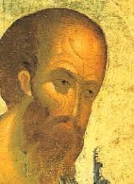
Conclusione
L’ossatura teologica del Nuovo Testamento è costituita dal genio di Paolo e dalla realtà dinamica delle sue comunità.
All’Apostolo, la cui vicenda storica si chiude con il trionfo del martirio al crepuscolo dell’impero neroniano, sopravvive il suo insegnamento autorevole, con conseguenze vitali per il progresso dell’evangelizzazione (cf. Fil 1,25).
La pagina che meglio esprime la figura paolina è rappresentata dal brano di Gal 2,19-20:
Sono stato crocifisso con Cristo,
e non vivo più io, ma Cristo vive in me.
E questa vita, che io vivo nel corpo, la vivo nella fede del Figlio di Dio,
che mi ha amato e ha consegnato se stesso per me.

